Slide 1

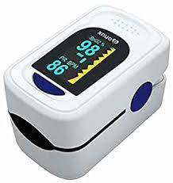
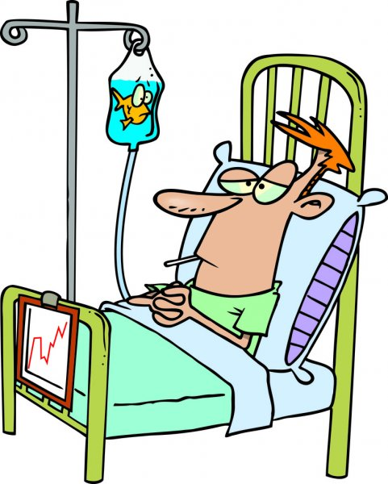


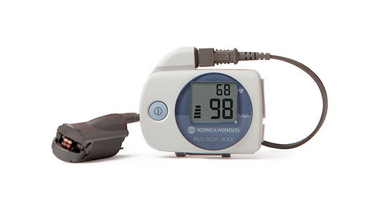
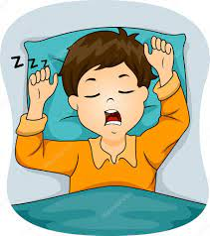
Ejercicio submáximo en pacientes con enfermedad pulmonar
obstructiva crónica y desaturación nocturna
C. Muñoz Corroto¹, A. Jurado García², A. Palomares Muriana³, P. García Lovera¹, N. Feu Collado⁴, B. Jurado Gámez^{1,4}
UGC de Neumología. H.U. Reina Sofia, Córdoba. IMIBIC. Universidad de Córdoba; 2. Unidad de fisioterapia. Clinica fisio active, Córdoba; 3. Centro hospitalario
de Alta Resolución Puente Genil, Córdoba; 4. Servicio de Neumología. H.U. Reina Sofia, Córdoba. IMIBIC. Universidad de Córdoba
INTRODUCCIÓN
En pacientes con enfermedad pulmonar obstructiva crónica (EPOC) la carga global de hipoxemia tiene valor pronóstico.
OBJETIVO:
Valorar la prevalencia de la desaturación al ejercicio y nocturna en pacientes con EPOC.
Determinar si la desaturación durante una prueba de ejercicio submáximo se correlaciona con la desaturación nocturna y si existen parámetros asociados a la misma.
MÉTODOS
Estudio transversal
N = 140
CRITERIOS INCLUSIÓN:
CRITERIOS EXCLUSIÓN:
      Contraindicación para realizar la
prueba de marcha de 6 minutos (PM6M)
Análisis r de Pearson → Se determinó:
1. SpO₂ durante el EJERCICIO (PM6M) → significativo si:
Se objetivaba una disminución de la SpO₂ > 4 % y una cifra de SpO₂ < 90%
Cifras de SpO₂ < 88%
2. Pulsioximetria NOCTURNA → significativa si el
T90 fue > 15%.
SpO₂> 92%(FiO₂ 0,21)
2. Ausencia de agudización en las últimas 6 semanas
3. Firma del consentimiento informado

Slide 2
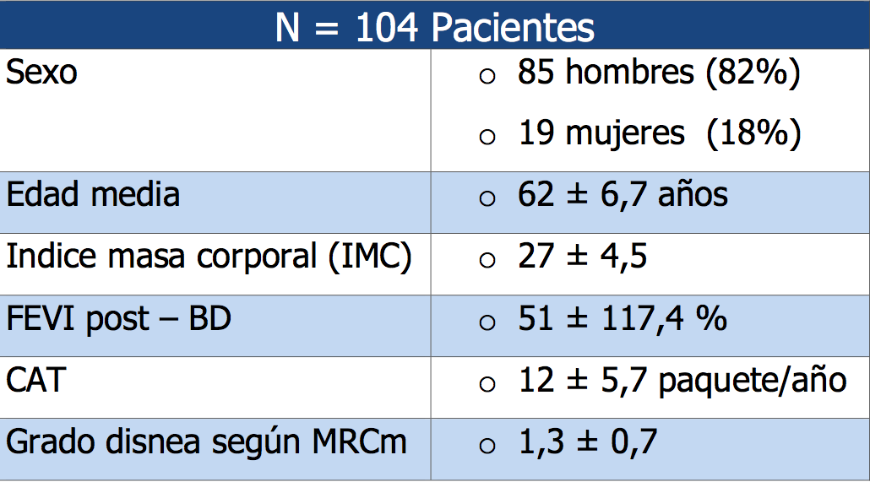
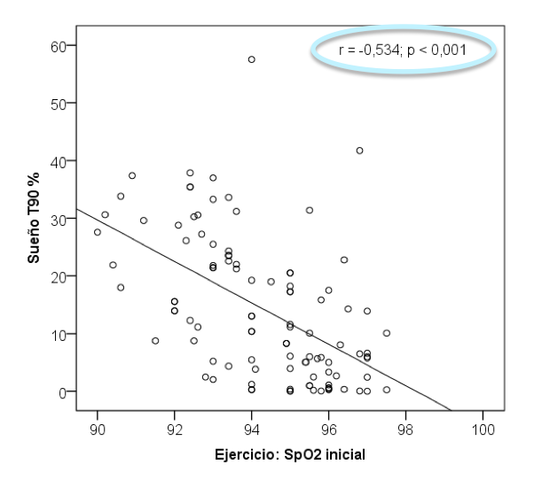
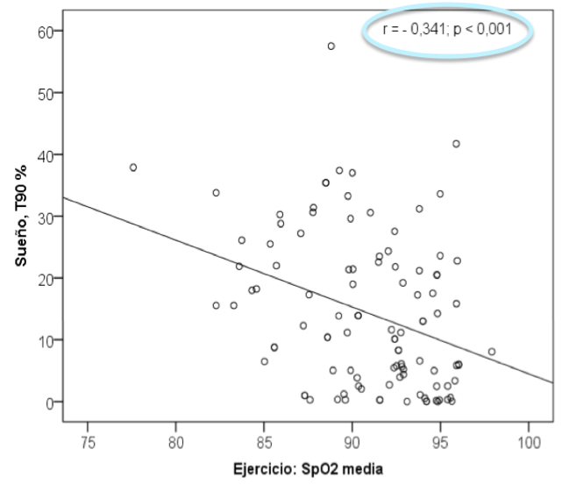
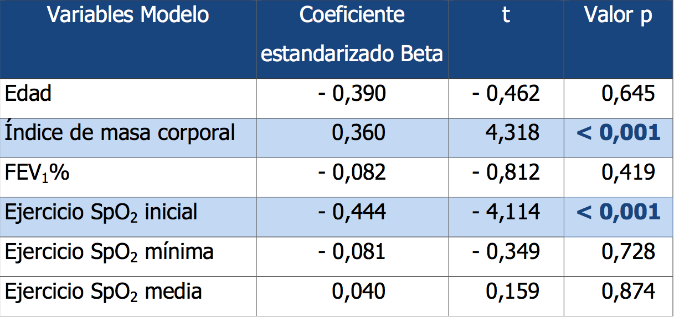
RESULTADOS
Tabla 1. Descriptivo muestra estudio
Figura 1. Resultados de la correlación entre las variables de SpO₂ durante el ejercicio submáximo y el T90 nocturno con significación estadística.
Tabla 2. Asociación entre el T90 nocturno junto a los resultados de la SpO2 durante la PM6M en las variables clínicas relevantes.
CONCLUSIONES
Existe correlación entre el T90 con los parámetros de desaturación al esfuerzo.
Únicamente el IMC y la SpO₂ basal se asocian a la desaturación nocturna y explican el 38,2% de la variabilidad del T90
En pacientes con EPOC la prevalencia de la desaturación al ejercicio y nocturna son elevadas. .

